Slide 1

CM-TTS: Enhancing Real Time Text-to-Speech Synthesis Efficiency through Weighted Samplers and Consistency Models
arXiv:2404.00569
汇报：王炫凯

Slide 2

提出的问题：
一、基于一致性模型的架构通过单个扩散步骤实现高音质，应用一致性约束从设计良好的基于扩散的教师模型中提取模型。然而，缺点是该方法依赖于教师模型的提炼，这给培训管道带来了复杂性，限制了它对多说话人语音生成的适用性。
二、将GAN集成到DMs中用于TTS合成已被证明可以有效地减少语音合成过程中的采样步数。然而，由于鉴别器需要额外的训练，这种改进是以阻碍模型收敛为代价的。引入额外的预训练模型增加了整个体系结构的复杂性。
解决的办法：
提出了一种新的TTS架构，CM-TTS，解决了目前的局限性，而不依赖于教师模型进行蒸馏。
我们使用加权采样器提高模型训练效率，减轻采样偏差。

Slide 3
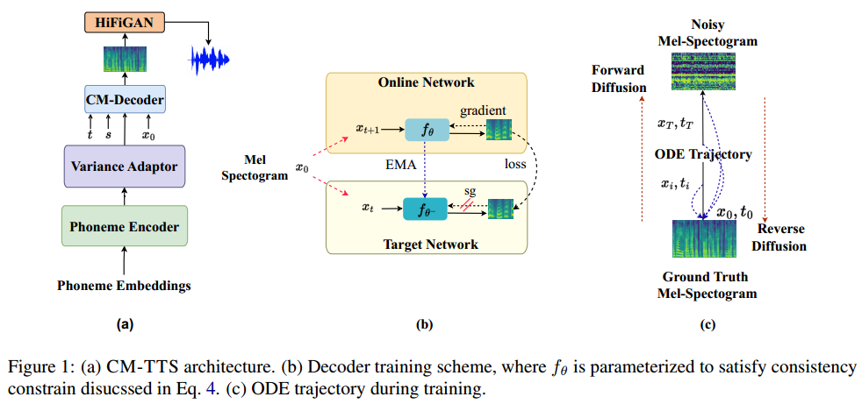


Slide 4





Consistency Models
为了在时间范围内建立划分[λ， Tmax]，区间被分割成N−1个子区间，由边界t1 = ϵ < t2 <
. . . < tN = Tmax。为了减轻数值不稳定性，为ε设置了一个小的正值。我们使用Tmax = 80和ε = 0.002。梅尔谱图表示为x，其中x0表示没有任何附加噪声的初始梅尔谱图。
通过执行
定义的自一致性属性从数据中学习一致性函数。
为保证fθ(x0， λ，一致性模型fθ参数化如下:
为了增强自一致性，目标模型θ−与在线网络θ同时存在。使用用于学习的参数θ的指数移动平均(EMA)来更新目标网络θ−的权重，具体来说:
CM-TTS中的扩散过程由 表征

Slide 5




Weighted Sampler
训练过程依赖于对公式中定义的时间步长tn进行采样。在训练过程中的正向扩散过程中，变量n表示采样点的指标，其中n∈[1,n−1]，在中用于计算tn。我们引入cn作为采样器赋予当前指标n的权值，sn选择指标n的概率为
。三种取样器设计概述如下:
均匀采样器：此采样器作为验证其他方法的基线，其中每个点以等概率选择(cn = 1)。
线性采样器：采样权随采样点的位置线性变化，定义为cn = α·n，所有实验中α = 1。
重点采样器(IS)：使用IS为采样点分配权重。公式为cn =
。其中，L∈R (N−1)×H表示记录所有采样点历史损失的矩阵，H表示每个点存储的历史损失数量(在我们的实验中设置为10)。较小的φ作为a平衡因子，调节因子。该设计基于历史损失调整当前采样的概率，从而优先考虑对模型训练更有意义的点。

Slide 6
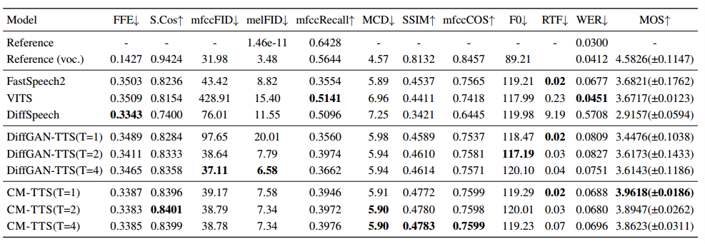
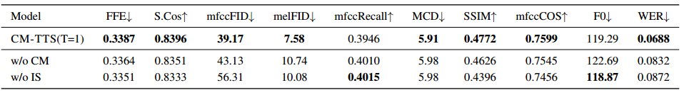
数据集：VCTK， LJSpeech，LibriTTS

Slide 7
FlashSpeech: Efficient Zero-Shot Speech Synthesis
arXiv:2404.14700
汇报：王炫凯

Slide 8
语音生成的根本限制源于语言模型和扩散模型的内在机制，无论是自动回归还是通过大量的去噪步骤，都需要大量的时间。因此是加快推理速度和降低计算成本成为主要目标，同时保持与先前研究相当的生成质量。提出FlashSpeech作为高效零快照语音合成的下一步。为了解决生成速度慢的挑战，利用了潜在一致性模型(LCM) ，这是生成模型的最新进展。
通过非自回归TTS系统等的基础上，采用神经音频编解码器的编码器将语音波形转换为潜在向量作为LCM的训练目标。为了训练该模型，提出了一种称为对抗性一致性训练的新技术。这有助于将知识从大型预训练语音语言模型转移到语音生成任务，有效地整合对抗性和一致性训练以提高性能。

Slide 9
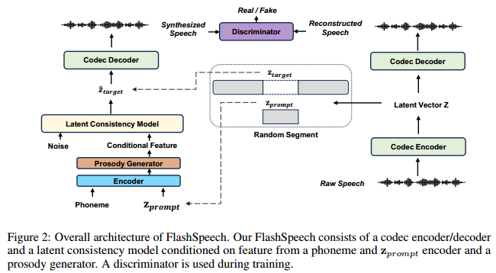
TEXT-PREDICTING GST (TPGST)：

Slide 10
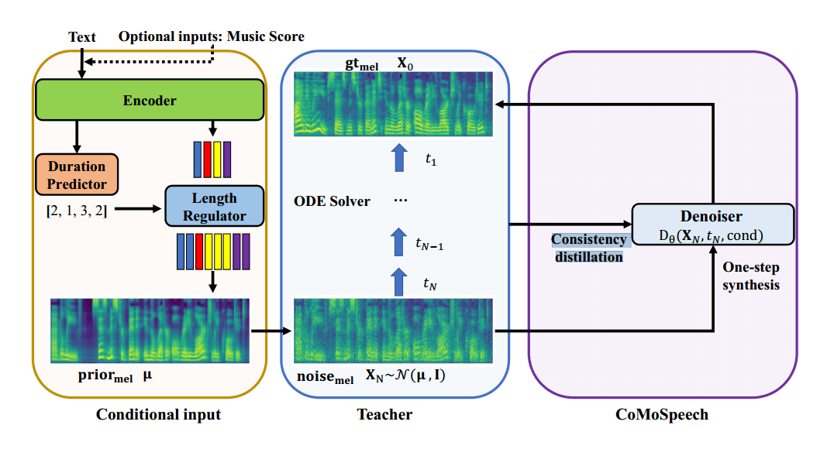

Slide 11

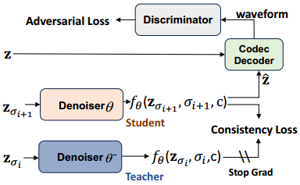


为实现式
的性质，我们采用以下一致性损失
Adversarial Consistency Training
离散时间步长表示为σmin = σ0 < σ1 < σ···< σN = σmax，在时间区间[σmin， σmax]中，离散化课程N随着训练步数的增加而相应增加
其中
教师模型参数θ−为
和学生参数θ是一样的
对于对抗目标，生成的样本z´和真实样本z被传递给鉴别器Dη，目的是区分它们，其中η指的是可训练参数。因此，我们采用对抗训练损失，这样，来自鉴别器的误差信号引导fθ产生更真实的输出。

Slide 12
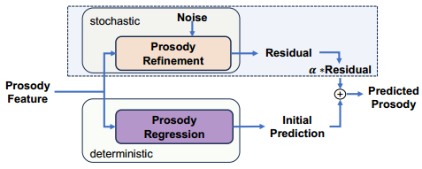
Adversarial Consistency Training
采用一致性模型作为韵律优化模块。一致性模型的条件特征是最终投影层之前韵律回归的特征。因此，来自随机采样器的残差改进了确定性韵律回归的输出，并在相同的转录和音频提示下产生了一组不同的似是而非的韵律。最终韵律输出的一个选项P可以表示为:
其中Pfinal表示最终韵律输出，Press表示韵律精炼模块的剩余输出，捕获基础真实韵律和确定性预测之间的变化，Pinit是来自韵律回归模块的初始确定性韵律预测。
这种表述可能会对韵律稳定性产生负面影响，更高的多样性可能会导致稳定性降低，有时会产生不自然的韵律。为了解决这个问题，我们引入了一个控制因子α，它可以精细地调节韵律输出的稳定性和多样性之间的平衡:
其中α是一个范围在0到1之间的标量值。这种调整允许将可变性控制在韵律中，减轻与稳定性相关的问题，同时仍然受益于韵律优化模块提供的多样性。

Slide 13
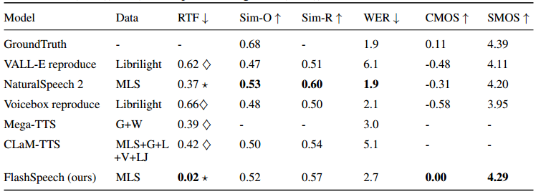
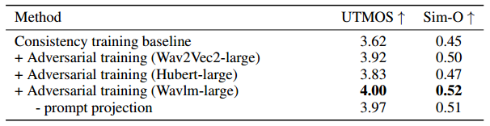
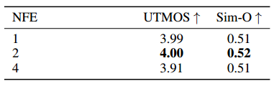
数据集：MLS

